Slide 1
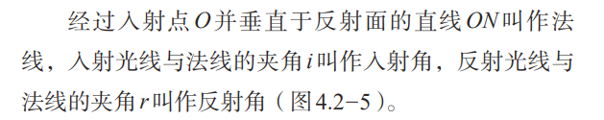
第四章： 光现象
1. 光的直线传播
光在同种均匀介质中沿直线传播。
真空中的光速近似值
光在空气中的速度非常接近c。光在水中的速度约为3/4c，在玻璃中的速度约为2/3c。
2. 光的反射
我们能够看见不发光的物体，就是因为物体反射的光进入了我们的眼睛。

Slide 2
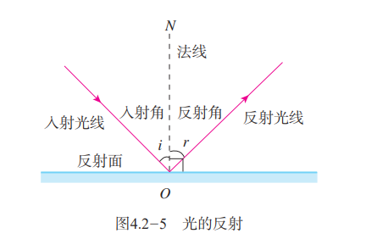
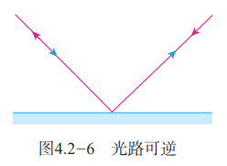
  光的反射定律：反射光线、入射光线和法线在同一平面内；反射光线和入射光线分别位于法线两侧；反射角等于入射角。
光路的可逆性

Slide 3
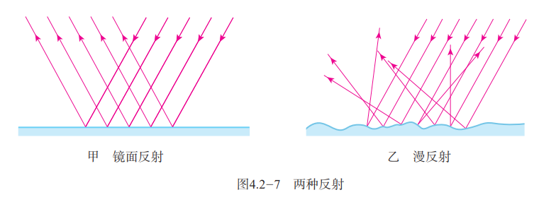
镜面反射和漫反射

Slide 4
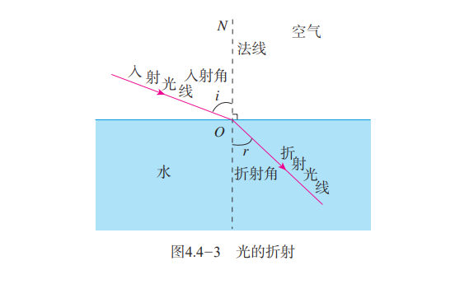
3. 平面镜成像
平面镜所成的像为虚像，其大小与物体的大小相等，像和物体到平面镜的距离相等，像和物体连线与镜面垂直，即像与物体关于镜面对称。
4. 光的折射
光从一种介质斜射入另一种介质时，传播方向发生了偏折，这个现象叫作光的折射。

Slide 5
5. 光的色散
通过棱镜，光发生折射，被分解成各种颜色的光，这种现象叫作光的色散。
红，橙，黄，绿，蓝，靛，紫
色光的三原色：红、绿、蓝
红外线和紫外线
红外线应用：红外相机，红外夜视仪，电视遥控器
紫外线应用：紫外线灯灭菌，紫外线验钞机

Slide 6
光在真空中的速度是多少？
光的反射定律是什么？
简单描述平面镜成像。
你从镜子中看到一个人，那个人也能看到你。这是为什么？
光从空气折射入水中，入射角和折射角哪个大？
光通过棱镜后发生色散，分成哪几种可见光？
三原色是哪三个颜色？
举例红外线和紫外线的应用。

Slide 7
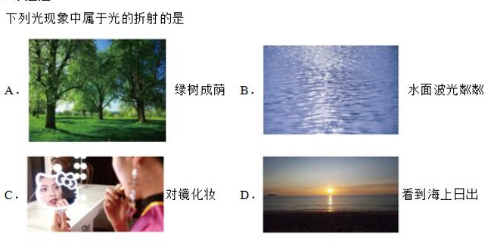
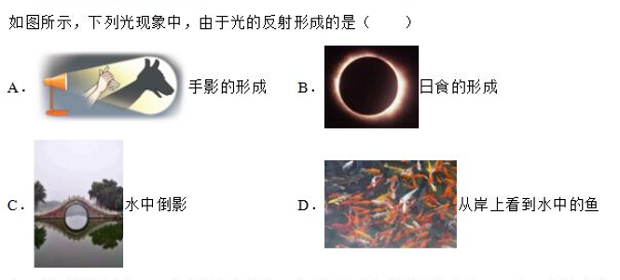

Slide 8
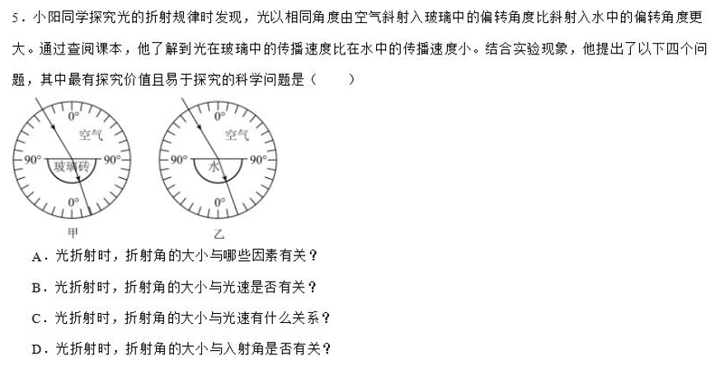

Slide 9
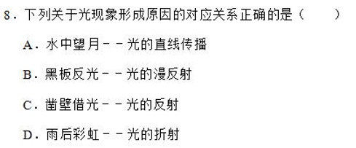
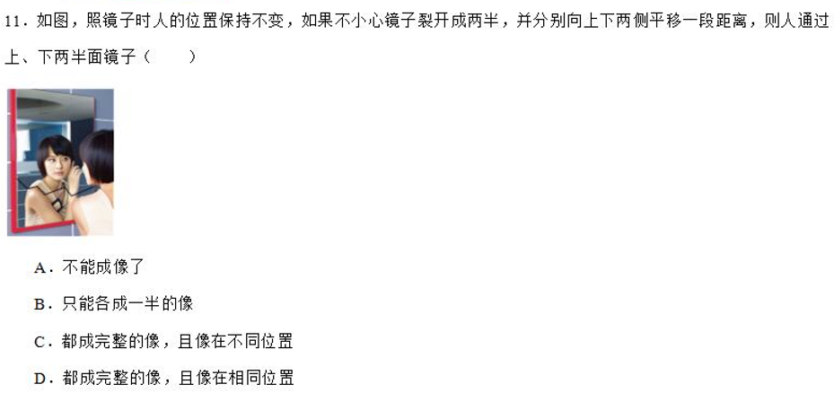

Slide 10
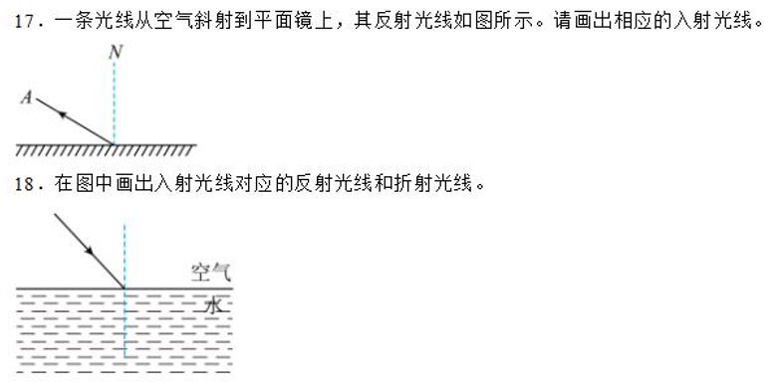

Slide 11
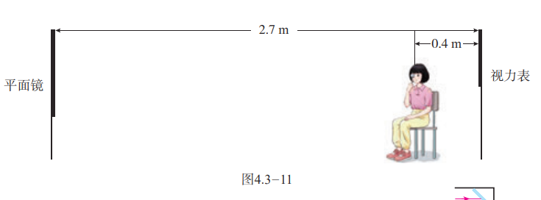

检查视力的时候，视力表放在被测者头部的后上方，被测者识别对面墙上镜子里的像（图4.3-11）。视力表在镜中的像与被测者相距多远？与不用平面镜的方法相比，这样安排有什么好处？

